Slide 1
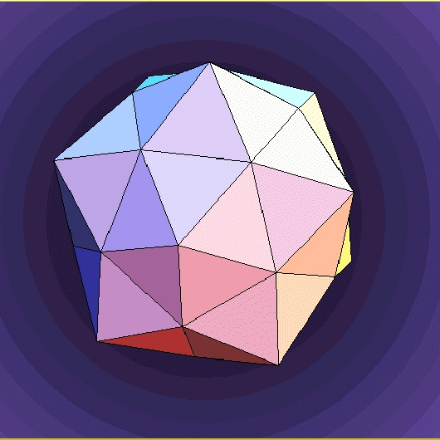
I poliedri stellati
Francesco Gagliardi

Slide 2
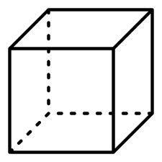
Che cos’è un poliedro?
Parte di piano delimitata da una superficie chiusa semplice composta da poligoni.
Può essere convesso (tutto “verso l’esterno”) oppure non convesso (con rientranze o forme stellate)

Slide 3
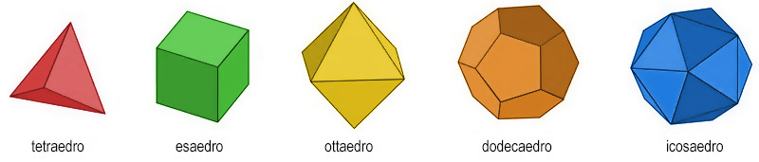
I poliedri regolari
Sono poliedri perfettamente simmetrici: tutte le facce, gli spigoli e gli angoli sono uguali.
I più famosi sono i 5 solidi platonici (tetraedro, cubo, ottaedro, dodecaedro, icosaedro), tutti convessi.
Esistono anche poliedri regolari stellati (non convessi), come quelli di Keplero-Poinsot.

Slide 4
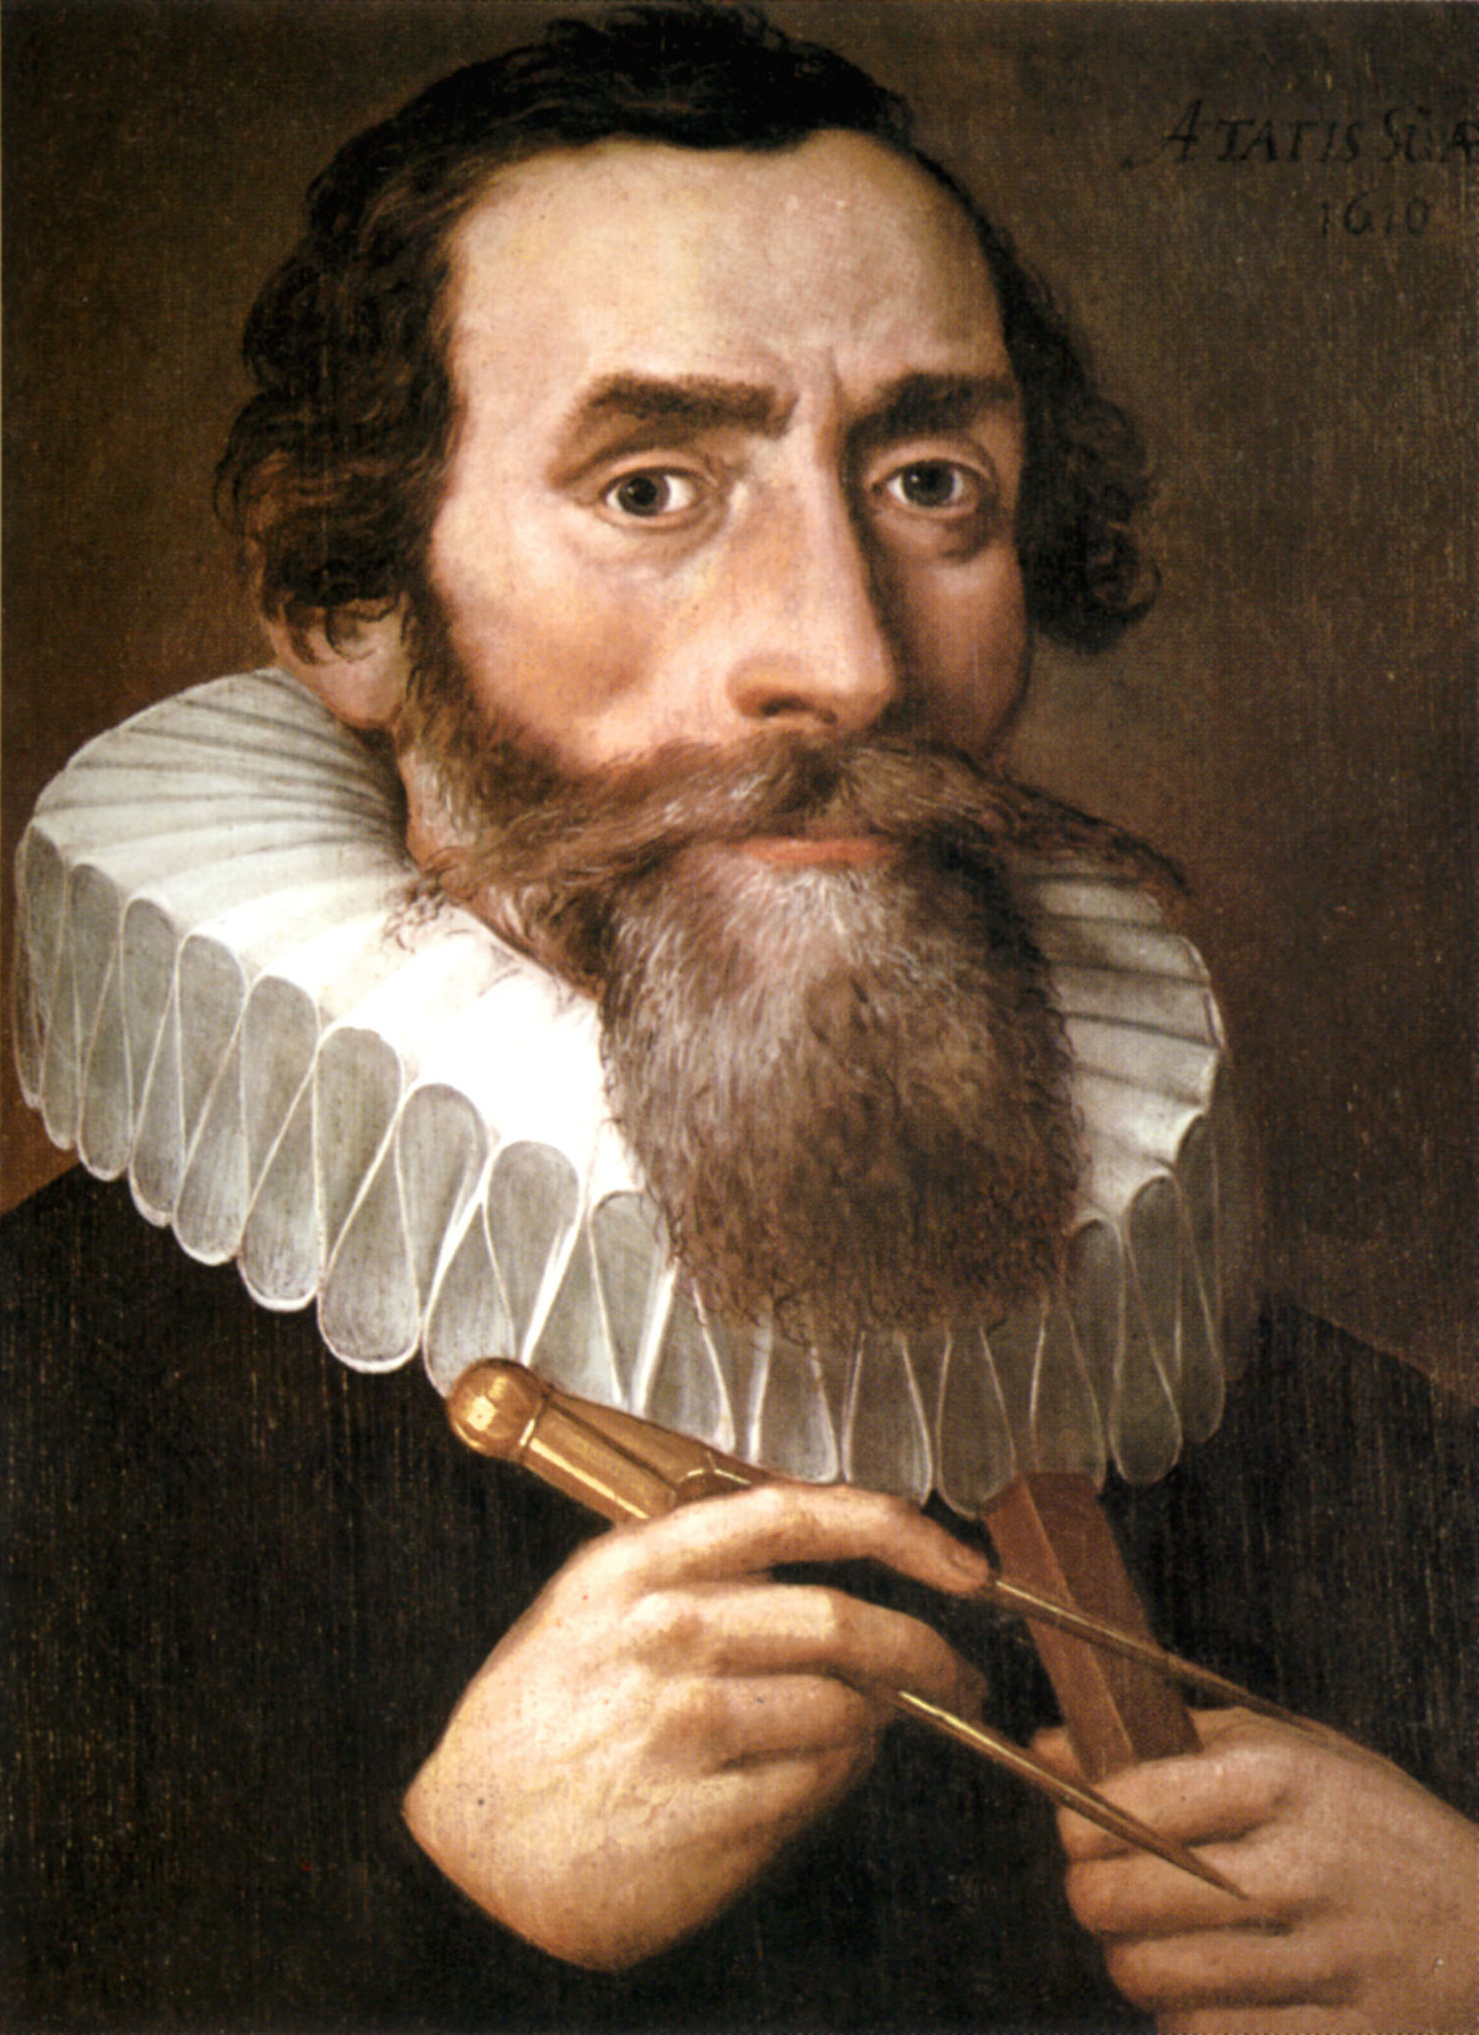
Johannes Keplero (1571-1630)
E’ stato un matematico, astronomo e fisico tedesco, noto soprattutto per aver formulato le tre leggi del moto planetario, che descrivono le orbite ellittiche dei pianeti attorno al Sole.
Contributi principali:
Leggi di Keplero → Fondamentali per la meccanica celeste, hanno rivoluzionato la comprensione del sistema solare.
Conferma dell'eliocentrismo → Sostenne il modello copernicano contro il geocentrismo.
Ottica e telescopi → Studiò la rifrazione della luce e migliorò il telescopio.
Geometria e poliedri → Studiò i poliedri regolari e le loro connessioni con l'astronomia (Mysterium Cosmographicum, 1596).
La sua opera influenzò Newton, che basò la teoria della gravitazione sulle sue leggi.
Ha scoperto il piccolo dodecaedro stellato e il grande dodecaedro stellato

Slide 5
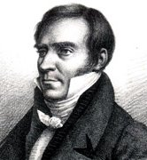
Louis Poinsot (1777-1859)
E’ stato un matematico e fisico francese, noto per i suoi contributi alla meccanica dei corpi rigidi e per la scoperta di due dei poliedri di Keplero-Poinsot.
Contributi principali:
Poliedri di Poinsot → Nel 1809 scoprì due nuovi poliedri regolari non convessi:
Il grande dodecaedro
Il grande icosaedro Questi, insieme ai due solidi stellati scoperti da Keplero, formano la famiglia dei poliedri di Keplero-Poinsot.
Meccanica dei corpi rigidi → Studiò il moto dei solidi rigidi e introdusse il teorema di Poinsot, che descrive il moto libero di un corpo attorno al suo centro di massa.
Dinamica rotazionale → Analizzò la precessione e la rotazione dei corpi, con applicazioni in fisica e ingegneria.

Slide 6
La scoperta e la classificazione dei poliedri di Keplero-Poinsot
Johannes Keplero (1619)
Nel suo trattato Harmonices Mundi, descrisse due di questi poliedri: il piccolo dodecaedro stellato e il grande dodecaedro stellato.
Li individuò studiando le simmetrie dei solidi platonici e analizzando le possibili “stellazioni” (l’estensione delle facce di un poliedro fino a farle intersecare tra loro in modo regolare).
Louis Poinsot (1809)
Due secoli dopo, il matematico francese scoprì altri due poliedri regolari non convessi: il grande icosaedro e il grande dodecaedro.
Stava esplorando poliedri con facce regolari ma senza il vincolo della convessità, arrivando a individuare queste forme attraverso considerazioni geometriche e combinatorie.
Augustin-Louis Cauchy (1811)
Dimostrò rigorosamente che esistono solo quattro poliedri regolari non convessi, confermando che la famiglia era completa.
Arthur Cayley (1859)
Fu il matematico britannico Cayley a coniare il termine “poliedri di Keplero-Poinsot”, riconoscendo il contributo di entrambi i matematici alla loro scoperta.

Slide 7

Che cos’è un poliedro stellato?
Un poliedro si dice stellato quando le sue facce si estendono in modo da creare punte o parti che si intersecano.
E’ un poliedro regolare non convesso, in cui tutte le facce sono formate da identici poligoni regolari e che ha lo stesso numero di facce che si incontrano in uno stesso vertice.
Estendendo gli spigoli di un tetraedro, di un cubo o di un ottaedro non si ottengono nuovi poliedri. Invece, a partire dal dodecaedro e dall’icosaedro, si ottengono due poliedri stellati.
Appaiono rispettivamente come un dodecaedro e un icosaedro sulle cui facce sono state costruite delle piramidi regolari tutte uguali tra loro.
I sessanta triangoli che ne sono le facce laterali a cinque a cinque stanno su uno stesso piano e circondano un pentagono insieme al quale formano un pentagramma

Slide 8
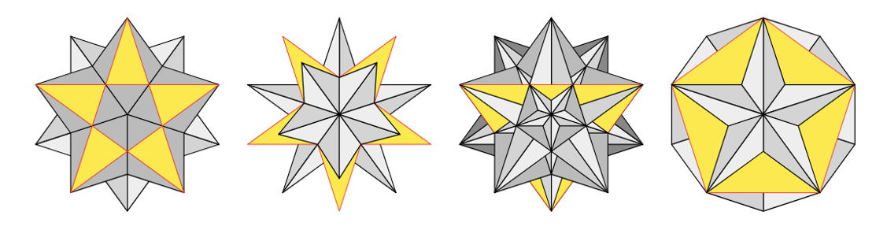
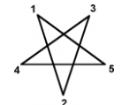
Poliedri di Keplero-Poinsot
Sono costruiti in modo che le facce possano interpenetrarsi.
Un pentagono stellato, o pentagramma. Esso è costituito da un pentagono regolare circondato da cinque triangoli isosceli uguali, ottenuti prolungando i lati del pentagono di partenza

Slide 9
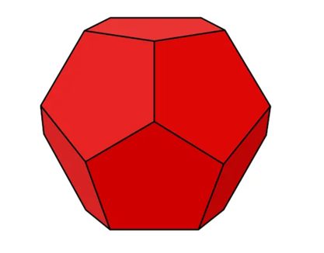

Poliedri stellati di Keplero:
Il piccolo dodecaedro stellato
Il piccolo dodecaedro stellato
Facce: 12
a forma di pentagoni stellati
Vertici: 12.
5 spigoli per ogni vertice
Spigoli: 30
Lo stesso solido può essere interpretato con vertici, spigoli e facce diverse: è possibile infatti considerare "facce" soltanto i vari triangoli che stanno effettivamente sul bordo del poliedro. In questo caso si ottengono 60 facce, 90 spigoli e 32 vertici
Derivato dal dodecaedro, ha punte aguzze su ognuna delle sue 12 facce pentagonali.

Slide 10


Poliedri stellati di Keplero:
Il grande dodecaedro stellato
Il grande dodecaedro stellato
Facce: 12
a forma di pentagoni stellati
Vertici: 20.
3 spigoli per ogni vertice.
Spigoli: 30
Basato sul dodecaedro, ma con estensioni delle facce che formano punte più ampie e incrociate tra loro

Slide 11

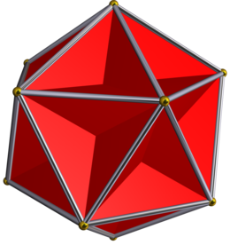
Poliedri di Poinsot: il grande dodecaedro
Il grande dodecaedro
Facce: 12 facce a forma di pentagoni regolari.
Vertici: 12.
5 spigoli per ogni vertice.
Spigoli: 30
Una variante del dodecaedro in cui le facce si intersecano internamente, creando un effetto “stellato” pur restando regolare.

Slide 12
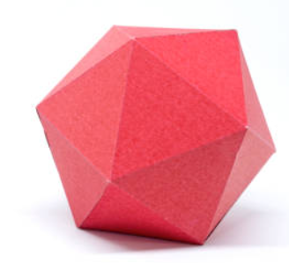

Poliedri di Poinsot: il grande icosaedro
Il grande icosaedro
Facce: 20
a forma di triangoli equilateri
Vertici: 12.
5 spigoli per ogni vertice.
Spigoli: 30
Basato sull’icosaedro (che ha 20 facce triangolari), ma con facce prolungate che si sovrappongono, formando una struttura a stella.

Slide 13
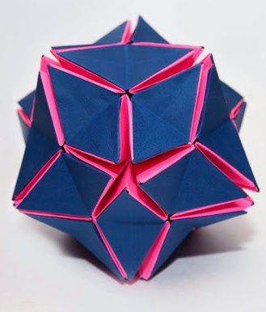
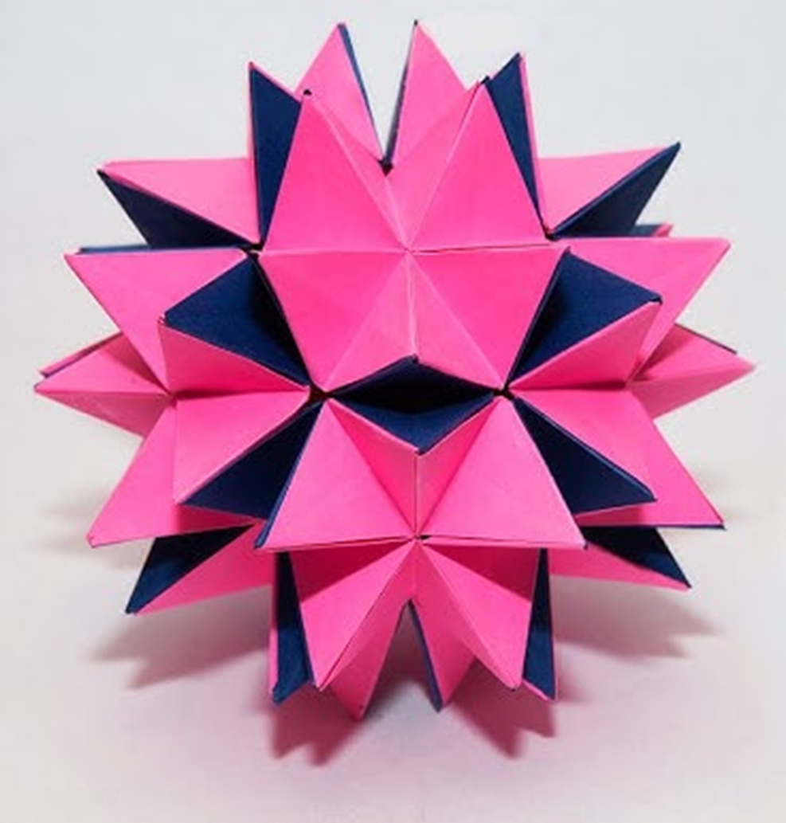

Oggetto del mio lavoro: piccolo dodecaedro stellato modificato
https://www.youtube.com/watch?v=ljwK7vtaeHc

Slide 14
Materiali
Cartoncino colorato
Colla
Forbici

Slide 15

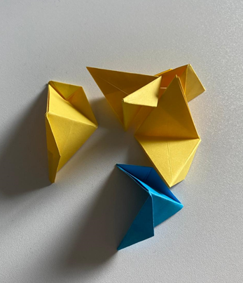
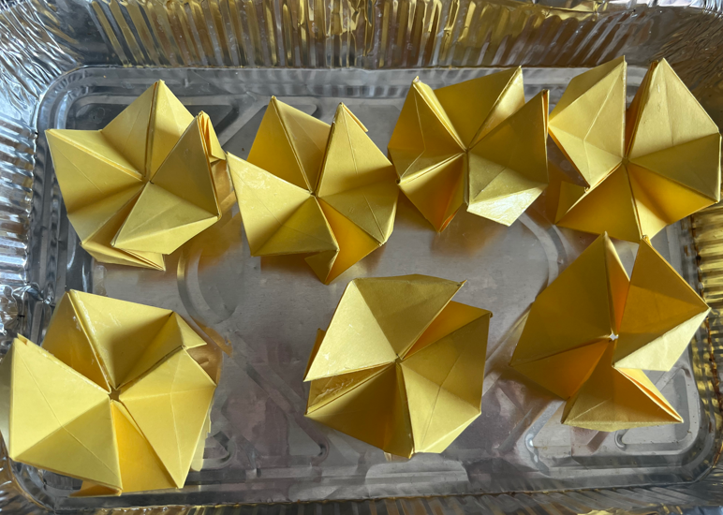

Fasi del lavoro:
1) Ritagliare quadrati di 7 cm
2) Piegare il quadrato come da indicazione data nel video così da ottenere dei triangoli isosceli
3) Misure del triangolo: Base: 3.5 cm. Spigolo: 3.91 cm. H: 3.5 cm

Slide 16
Tabella riassuntiva
NOME POLIEDRO | FORMA FACCE | NUMERO FACCE PICCOLO POLIEDRO STELLATO CHIUSO | NUMERO FACCE PICCOLO POLIEDRO STELLATO APERTO | NUMERO SPIGOLI
PICCOLO DODECAEDRO STELLATO MODIFICATO | TRIANGOLI ISOSCELI | 60 | 180 | CHIUSO:12 APERTO: 60

Slide 17
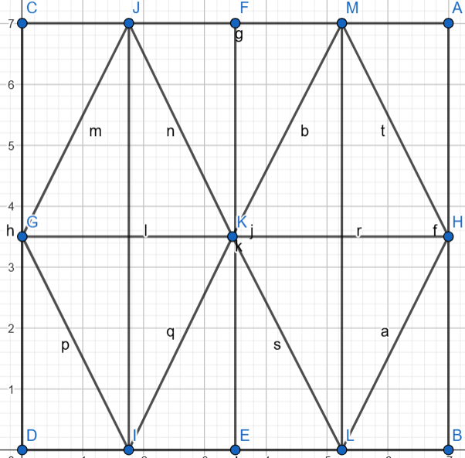

Calcolo della superficie
Dati triangolo: Base: 3.5 cm. Spigolo: 3.91 cm. H: 3.5cm
Area triangolo: $\frac{B∙h}{2}$ = $\frac{3.5∙3,5}{2}$ = $\frac{12.25}{2}$ = 6.25cm²
Area dodeacaedro stellato chiuso (blu): $6.25\text{cm}\text{2}∙60$= 375 cm²
Area dodeacaedro stellato aperto (giallo-blu): $6.25\text{cm}\text{2}∙180$=1125 cm²

Slide 18
